Slide 1
PORTFOLIO
DX컨설턴트_윤명식_데이터 다듬기_포트폴리오
이름 | 윤명식
생년월일 | 1998. 09. 21
이메일 | audwktlrwk@naver.com
전화번호 | 010-2206-5871
주소 | 서울시 강북구 미아동

Slide 2
01. | 넘파이 기초
02. | 판다스 데이터프레임 생성
03. | 판다스 데이터프레임 탐색
04. | 판다스 데이터 프레임 조회
05. | 판다스 데이터 프레임 집계
06. | 판다스 데이터 프레임 변경
07. | 종합실습

Slide 3
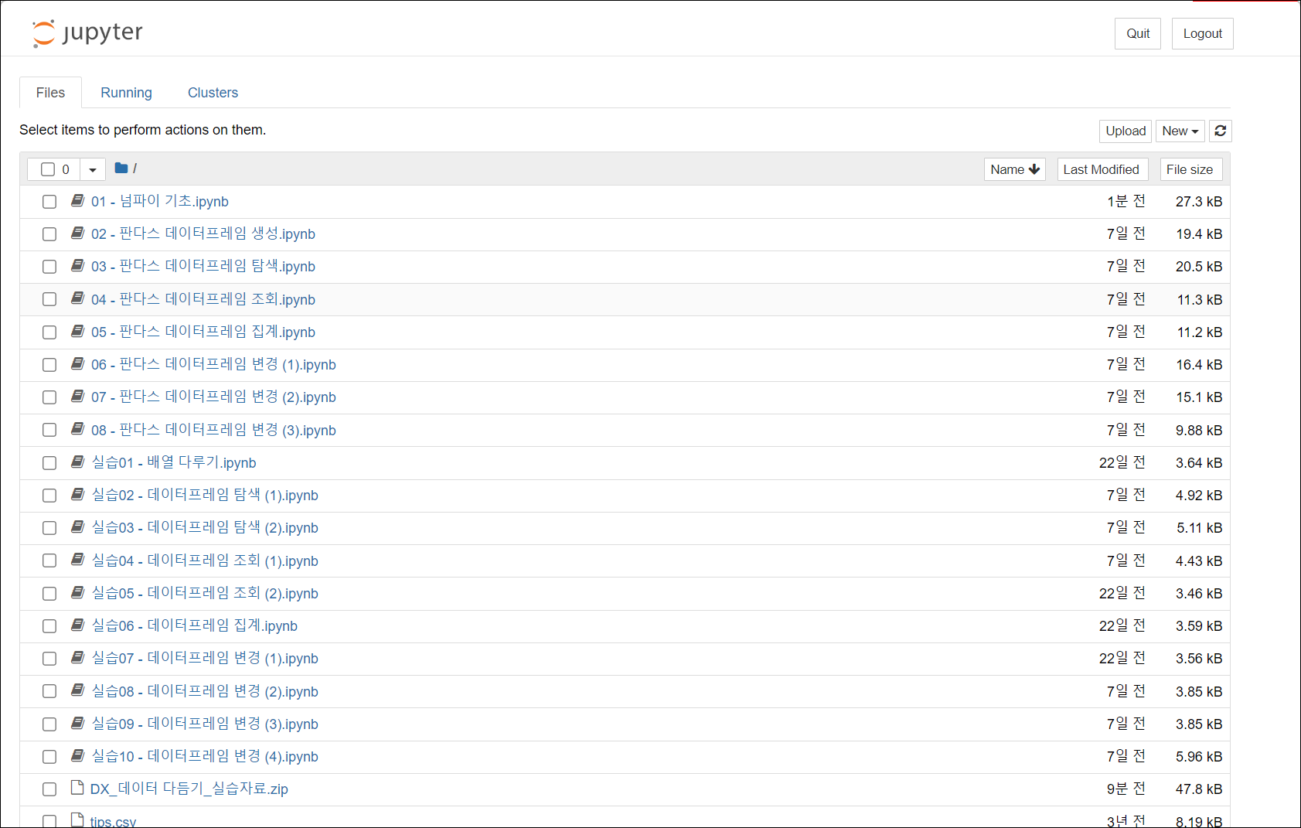
00.
데이터 다듬기
교육기간 | 2024. 02.29 ~ 2024. 03.06 (5일)
교육 목적 | DX컨설턴트 및 AI를 다루기 위해 Python 기초 학습 및 습득
교육 내용 | Python 프로그래밍을 위해 연산자 및 여러 자료형을 학습 및 실습을 진행
사용언어 및 개발 환경 | Anconda Jupyter NoteBook, ColLab

Slide 4
넘파이 기초
Numpy 배열의 기본 개념을 이해합니다.
1차원, 2차원, 3차원 배열을 만들 수 있습니다.
Reshape 기능을 사용해 배열 형태를 바꿀 수 있습니다.
인덱싱과 슬라이싱으로 원하는 데이터를 조회할 수 있습니다.
배열 사이의 기본적인 연산을 수행할 수 있습니다.

Slide 5
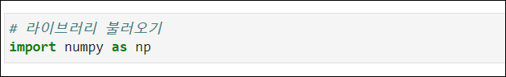
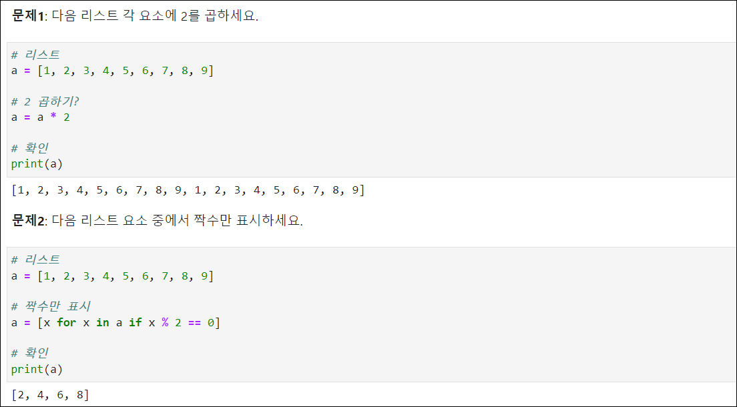
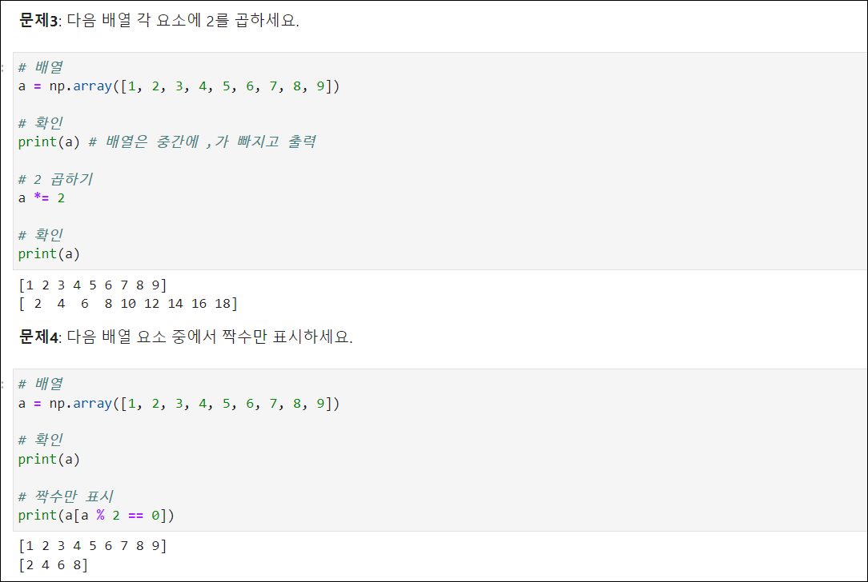
넘파이 기초
넘파이 기초 – 라이브러리 불러오기
라이브러리 불러오기
Numpy 배열을 사용하려면 우선 numpy 라이브러리를 불러와야 합니다.
numpy 라이브러리는 일반적으로 np 별칭을 붙여 불러옵니다.

Slide 6
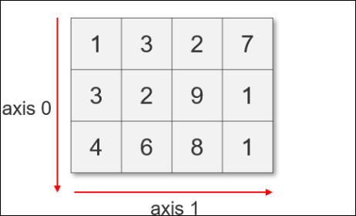
넘파이 기초
넘파이 기초 – 배열 만들기
배열 만들기
편의를 위해 Numpy 배열을 그냥 배열이라고 부르기로 합니다.
이후 데이터 처리시 배열로 변환해 연산을 하거나, 결과가 배열로 표시되는 경우가 있습니다.
배열에 대한 개념은 정확히 파악해 두기를 권고합니다.
용어 정의
[용어]
axis: 배열의 각 축
rank: 축의 개수
shape: 축의 길이, 배열의 크기
[3 x 4 배열의 경우]
axis 0 과 axis 1 을 갖는 2차원 배열
rank 2 array
shape는 (3, 4)

Slide 7
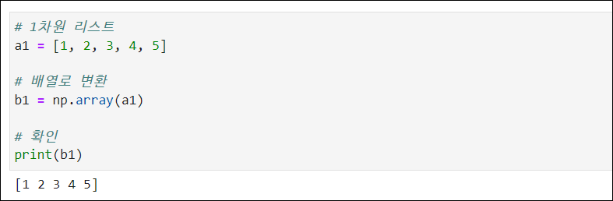
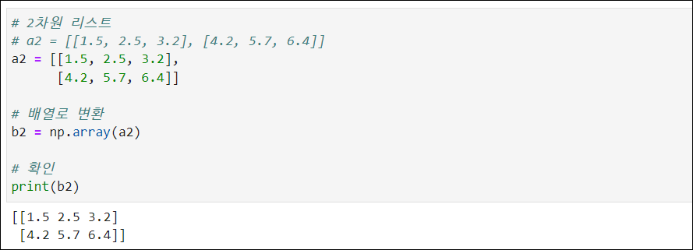
넘파이 기초
넘파이 기초 – 배열 만들기
배열 만들기
np.array() 함수를 사용해서 배열을 만듭니다.
대부분 리스트로부터 배열을 만들거나, 머신러닝 관련 함수 결과값이 배열이 됩니다.
1) 1차원 배열 만들기
2) 2차원 배열 만들기

Slide 8
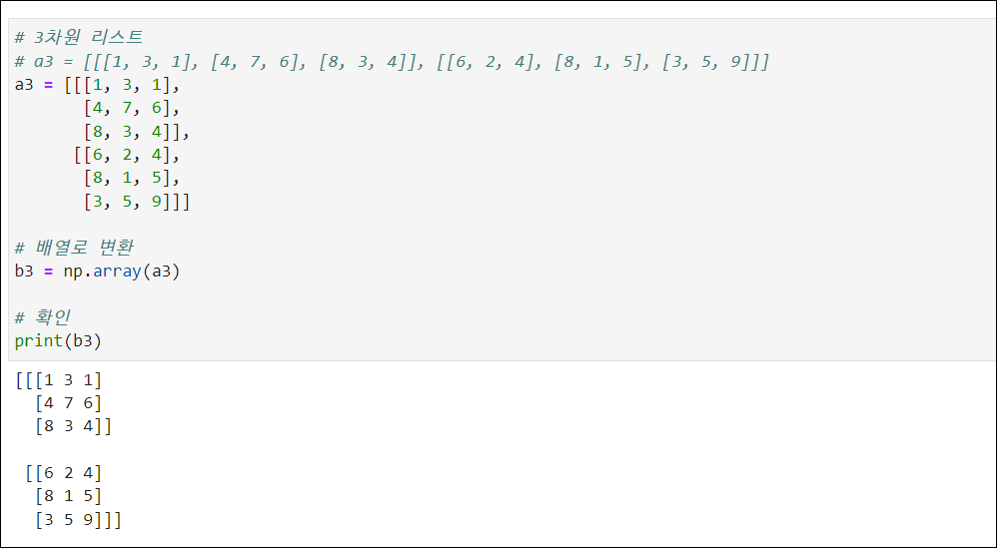
넘파이 기초
넘파이 기초 – 배열 만들기
3) 3차원 배열 만들기

Slide 9
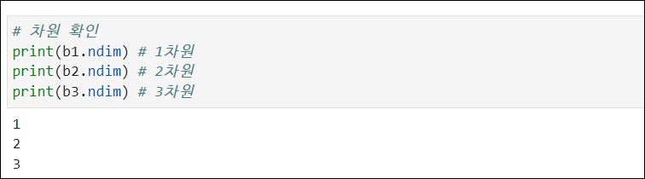
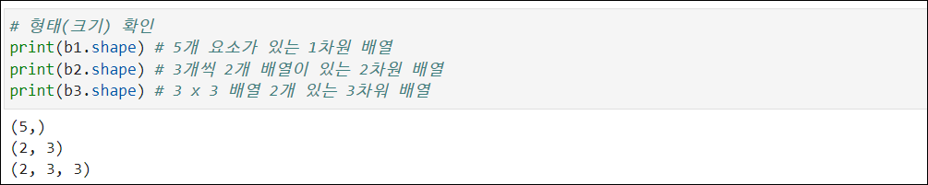
넘파이 기초
넘파이 기초 – 배열 만들기
배열 정보 확인
배열 정보를 확인하는 다음 속성들을 기억하시기 바랍니다.
특히 shape 속성은 이후에도 많이 사용될 것입니다.
1) 차원 확인
ndim 속성으로 배열 차원을 확인합니다.
2) 형태(크기) 확인
shape 속성으로 배열 형태를 확인합니다.
결과는 다음과 같은 형태의 튜플로 표시됩니다.
1차원: (x, )
2차원: (x, y)
3차원: (x, y, z)
앞에서 부터 axis 0, axis 1, axis 2의 크기를 의미합니다.

Slide 10
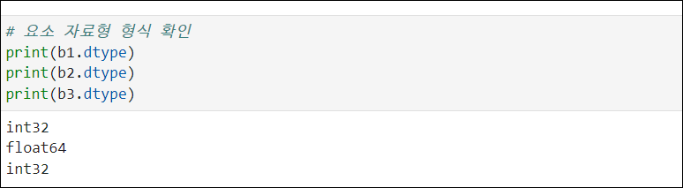
넘파이 기초
넘파이 기초 – 배열 만들기
3) 요소 자료형 확인
dtype 속성으로 배열에 포함된 요소들의 자료형을 확인합니다.
배열은 한 가지 자료형만 가질 수 있다는 특징이 있습니다.

Slide 11
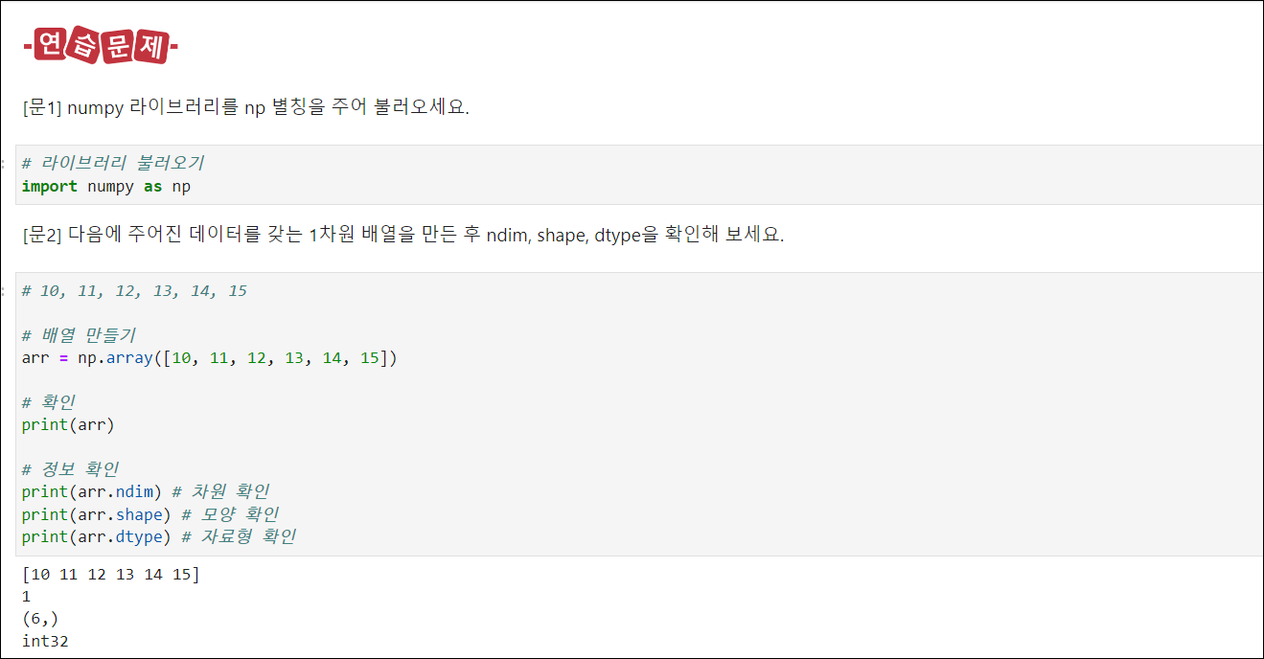
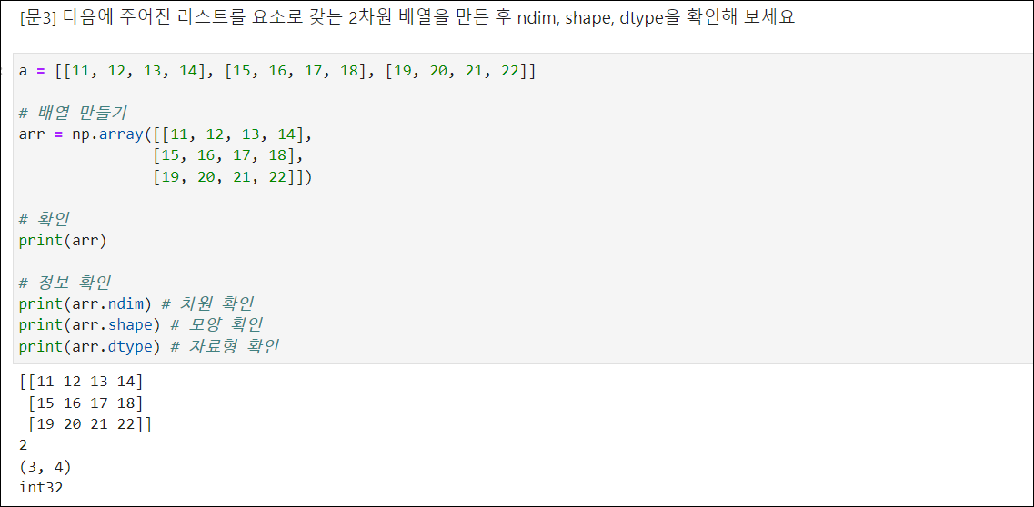
넘파이 기초
넘파이 기초 – 배열 만들기 연습문제

Slide 12
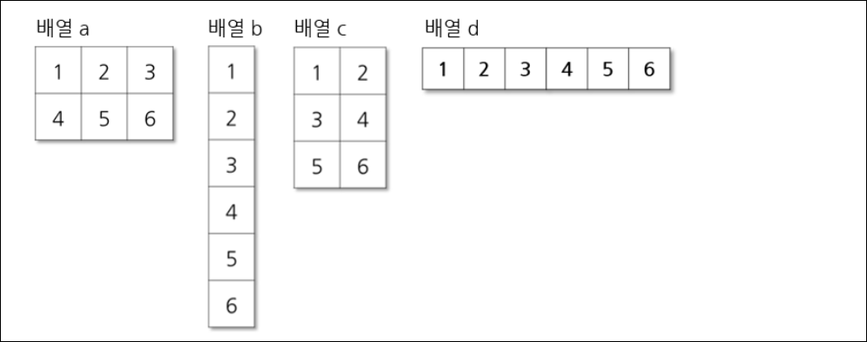
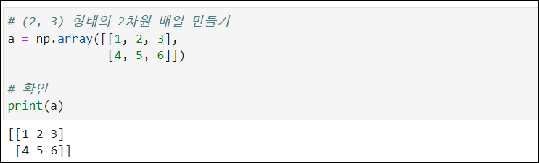
넘파이 기초
넘파이 기초 – 배열 만들기
Reshape
배열을 사용할 때 다양한 형태(Shape)로 변환할 필요가 있습니다.
배열에 포함된 요소가 사라지지 않는 형태라면 자유롭게 변환할 수 있습니다.
(3, 2) → (2, 3) → (1, 6) → (6, 1) 등등 요소 개수만 변하지 않으면 됩니다.

Slide 13
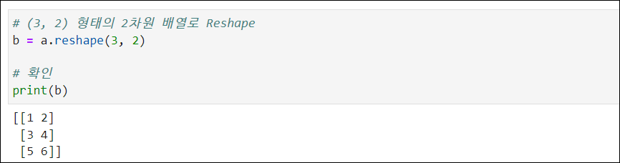
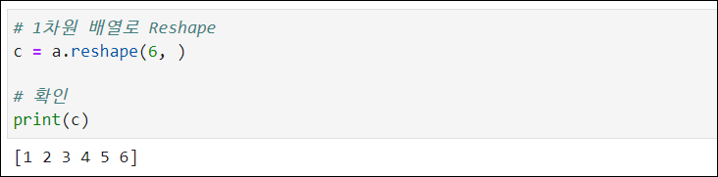
넘파이 기초
넘파이 기초 – 배열 만들기
1) (2, 3) → (3, 2)
2) (2, 3) → (6,)

Slide 14
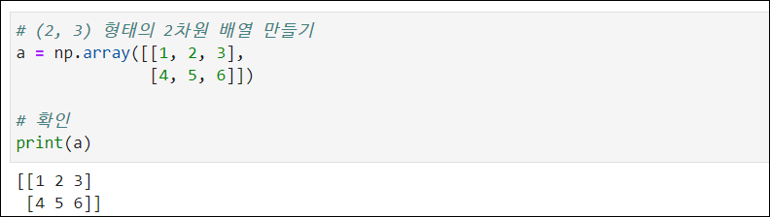
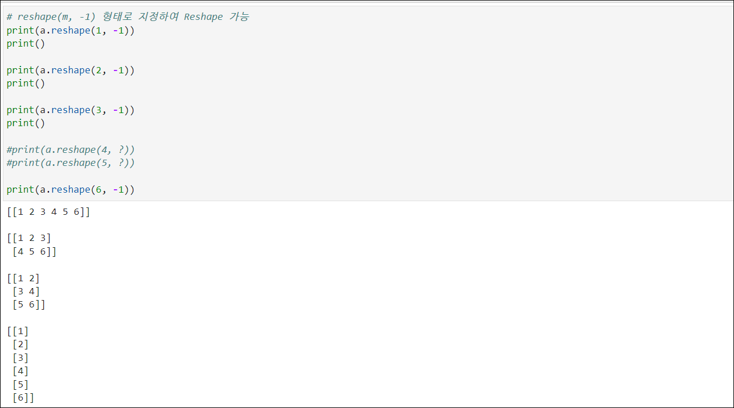
넘파이 기초
넘파이 기초 – 배열 만들기
3) -1의 편리성
(m, -1) 또는 (-1, n) 처럼 사용해 행 또는 열 크기 한 쪽만 지정할 수 있습니다.

Slide 15
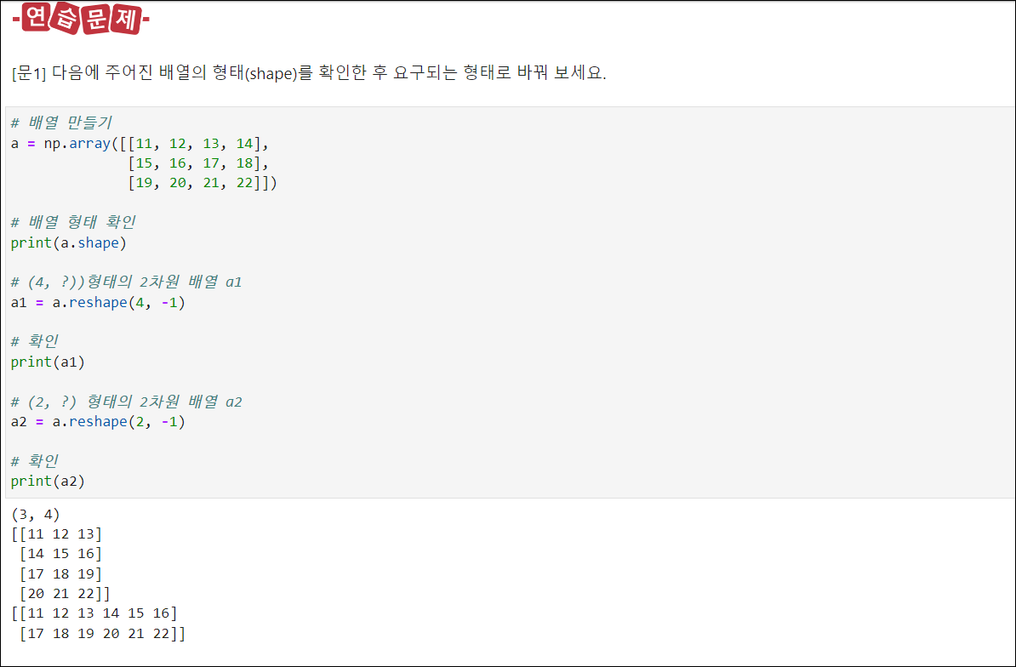
넘파이 기초
넘파이 기초 – 배열 만들기 연습문제

Slide 16
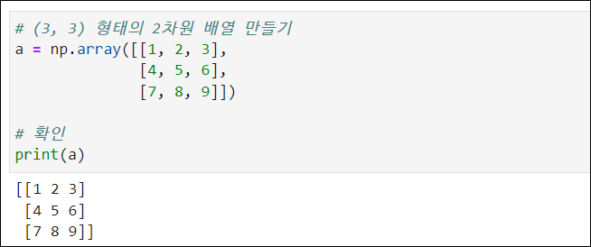
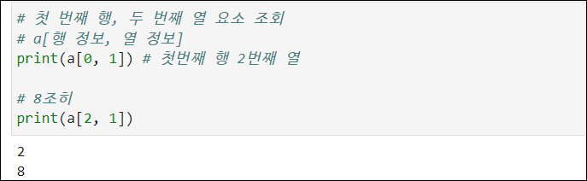
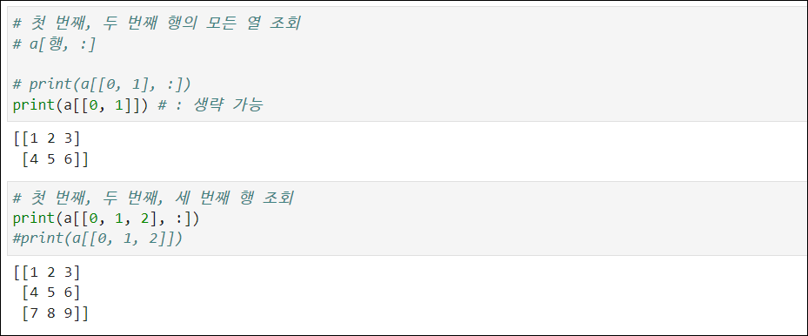
넘파이 기초
넘파이 기초 – 배열 인덱싱과 슬라이싱
인덱싱
1차원 배열은 리스트와 방법이 같으므로 설명을 생략합니다.
배열[행, 열] 형태로 특정 위치의 요소를 조회합니다.
배열[[행1,행2,..], :] 또는 배열[[행1,행2,..]] 형태로 특정 행을 조회합니다.
배열[:, [열1,열2,...]] 형태로 특정 열을 조회합니다.
배열[[행1,행2,...], [열1,열2,...]] 형태로 특정 행의 특정 열을 조회합니다.
1) 요소 조회
2) 행 조회

Slide 17
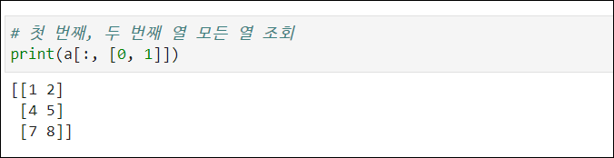
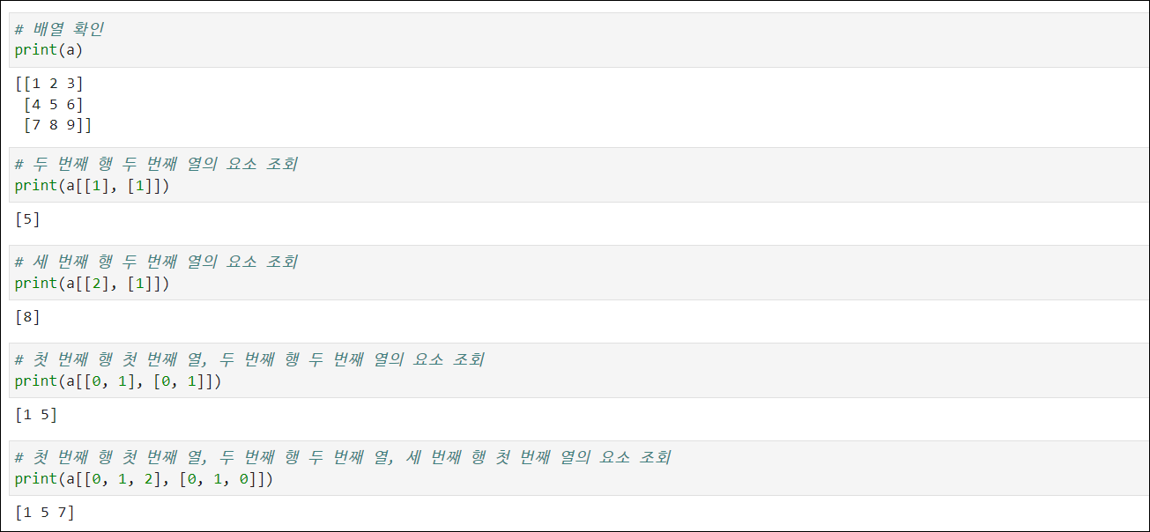
넘파이 기초
넘파이 기초 – 배열 인덱싱과 슬라이싱
3) 열 조회
4) 행, 열 조회

Slide 18
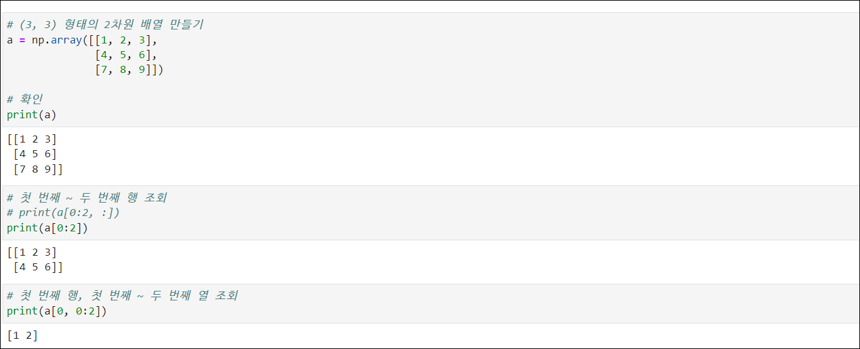
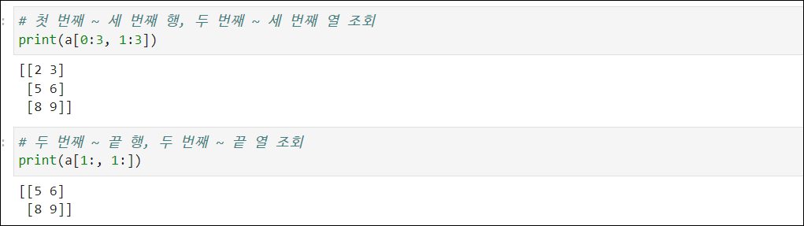
넘파이 기초
넘파이 기초 – 배열 인덱싱과 슬라이싱
슬라이싱
배열[행1:행N,열1:열N] 형태로 지정해 그 위치의 요소를 조회합니다.
조회 결과는 2차원 배열이 됩니다.
마지막 범위 값은 대상에 포함되지 않습니다.
즉, 배열[1:M, 2:N] 이라면 1 ~ M-1행, 2 ~ N-1열이 조회 대상이 됩니다.

Slide 19
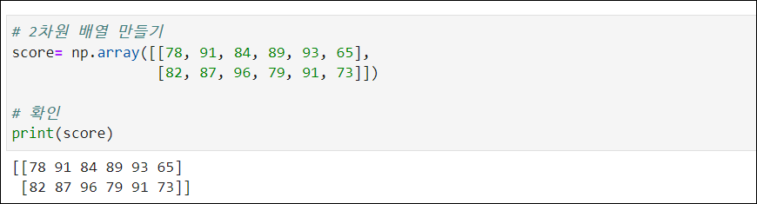
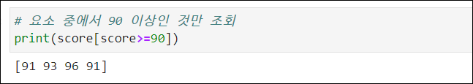
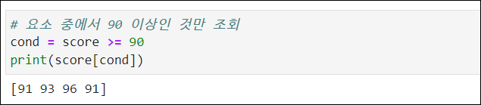
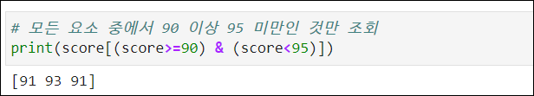
넘파이 기초
넘파이 기초 – 배열 인덱싱과 슬라이싱
조건 조회
조건에 맞는 요소를 선택하는 방식이며, 불리언 방식이라고 부릅니다.
조회 결과는 1차원 배열이 됩니다.
배열[조건] 형태로 해당 조건에 맞는 요소만 조회합니다.
검색 조건을 변수로 선언해 사용할 수 있습니다.
여러 조건을 & 와 | 로 연결하여 조회할 수 있습니다.

Slide 20
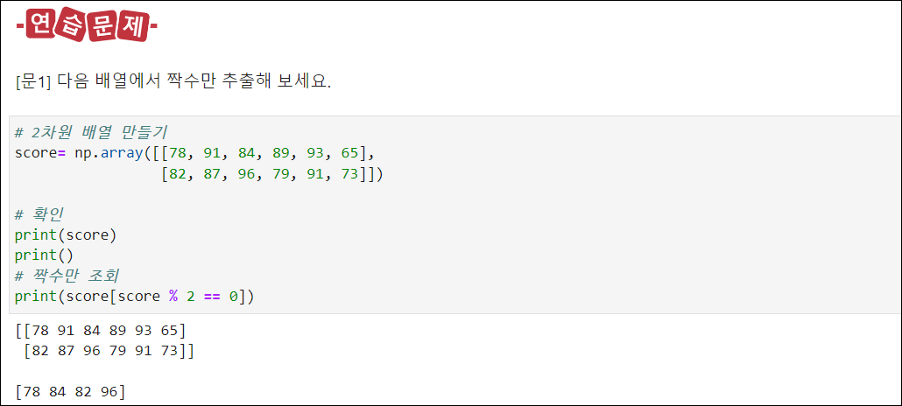
넘파이 기초
넘파이 기초 – 배열 인덱싱과 슬라이싱 연습문제

Slide 21
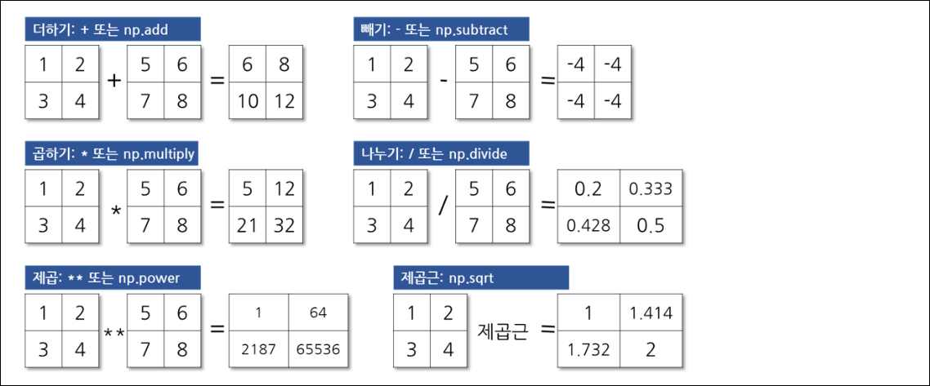
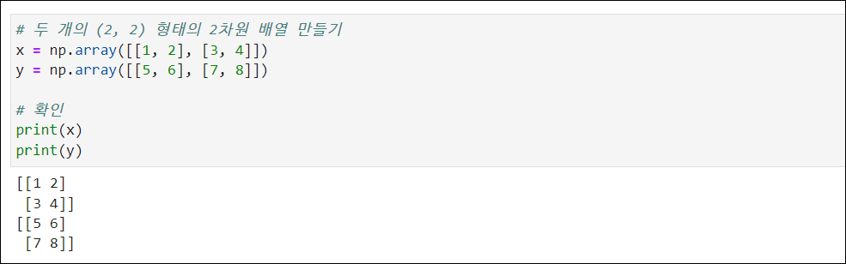
넘파이 기초
넘파이 기초 – 배열 연산
배열 연산
배열 사이의 더하기, 빼기, 곱하기, 나누기 등은 이해하기 쉽습니다.
하지만 행렬 곱, 행렬 합등의 연산은 약간의 수학적 지식이 필요합니다.
행렬 연산은 선형 대수를 위한 것이므로 설명을 생략합니다.

Slide 22
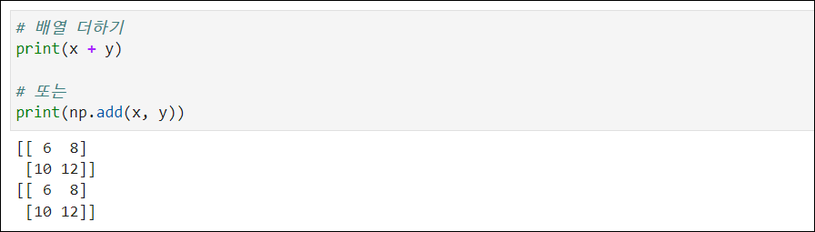
넘파이 기초
넘파이 기초 – 배열 연산
배열 연산
배열 사이의 더하기, 빼기, 곱하기, 나누기 등은 이해하기 쉽습니다.
하지만 행렬 곱, 행렬 합등의 연산은 약간의 수학적 지식이 필요합니다.
행렬 연산은 선형 대수를 위한 것이므로 설명을 생략합니다.
1) 배열 더하기
+ 또는 dp.add() 함수를 사용합니다.

Slide 23
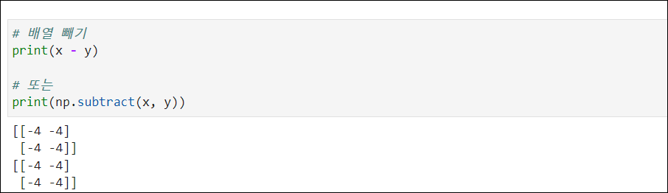
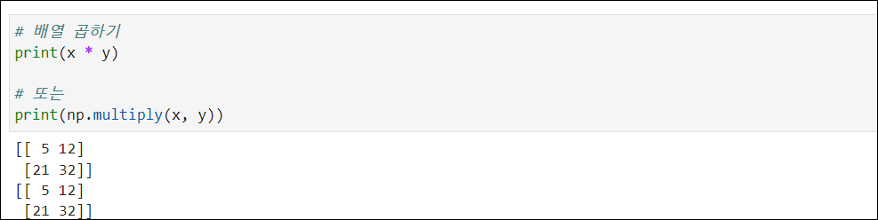
넘파이 기초
넘파이 기초 – 배열 연산
2) 배열 뺴기
- 또는 np.subtract() 함수를 사용합니다.
3) 배열 곱하기
* 또는 np.multiply() 함수를 사용합니다.

Slide 24
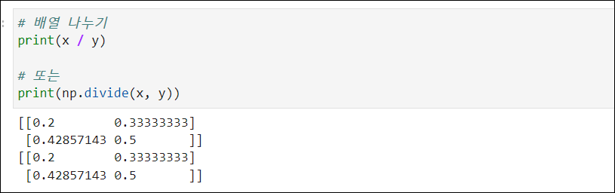
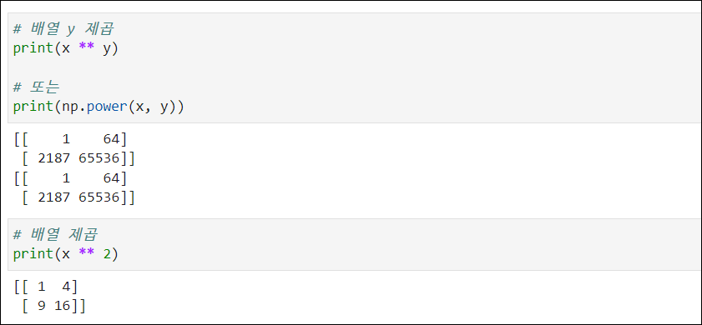
넘파이 기초
넘파이 기초 – 배열 연산
4) 배열 나누기
/ 또는 np.divide() 함수를 사용합니다.
5) 배열 제곱
** 또는 np.power() 함수를 사용합니다.

Slide 25
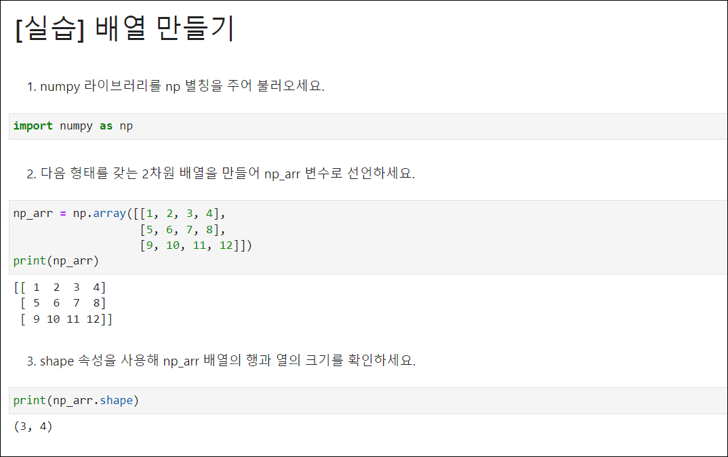
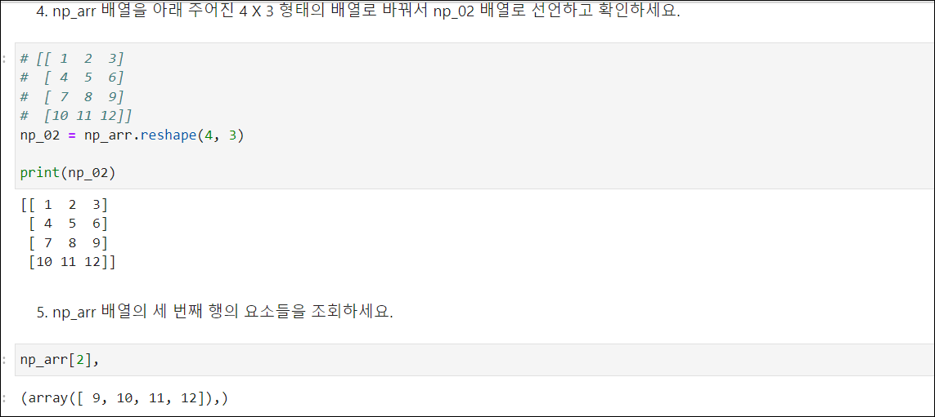
넘파이 기초
넘파이 기초 – 실습

Slide 26
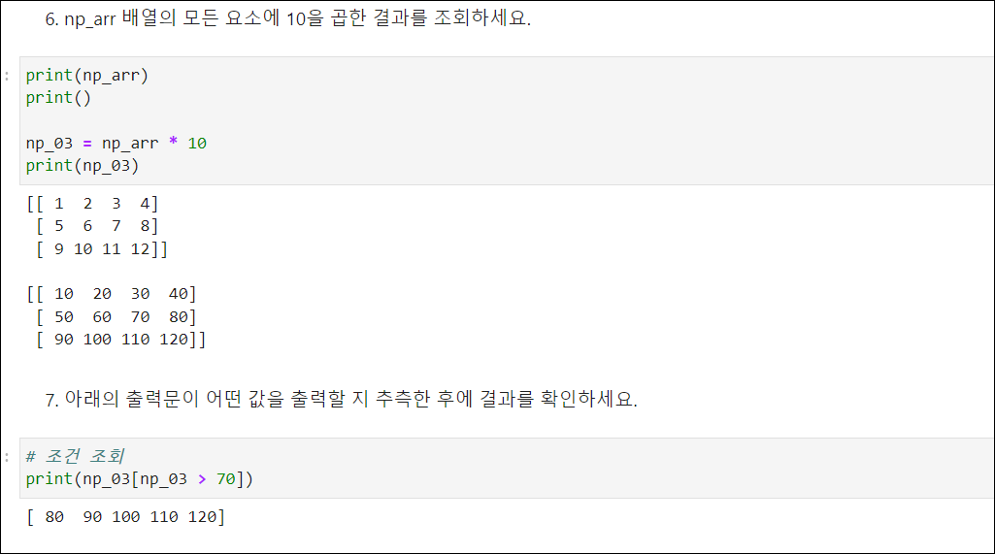
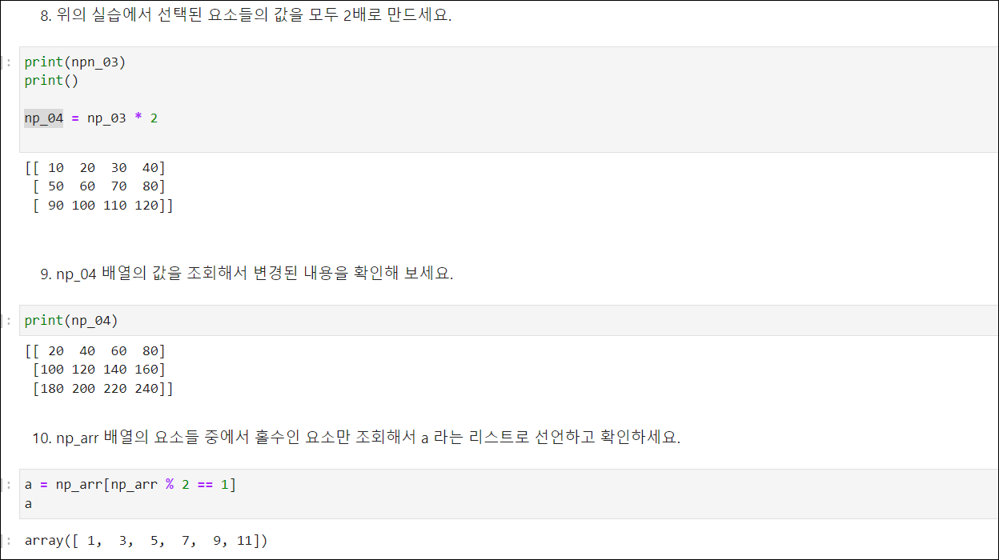
넘파이 기초
넘파이 기초 – 실습

Slide 27
02.
판다스 데이터프레임 생성
Pandas 사용 목적이 데이터프레임을 사용하기 위한 목적입니다.
데이터를 처리, 조회, 분석하는 가장 효율적인 방법이 데이터프레임을 사용하는 것입니다.
일반적으로 접하게 되는 테이블 형태, 엑셀 형태 입니다.
직접 만들 수 있으나 보통은 csv 파일, 엑셀 파일 또는 DB에서 읽어옵니다.

Slide 28
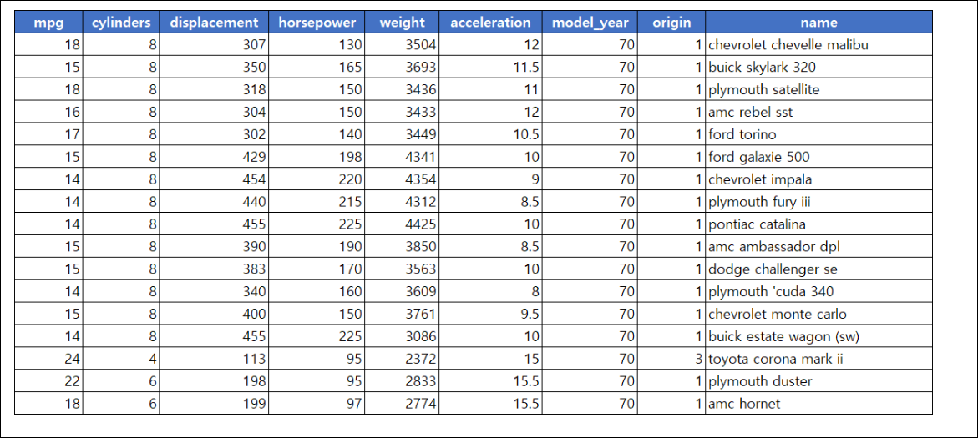
02.
판다스 데이터프레임 생성
판다스 데이터프레임 생성 – 데이터 프레임 이해
데이터프레임 이해
데이터프레임이란
Pandas 사용 목적이 데이터프레임을 사용하기 위한 목적으로 봐도 됩니다.
데이터를 처리, 조회, 분석하는 가장 효율적인 방법이 데이터프레임을 사용하는 것입니다.
일반적으로 접하게 되는 테이블 형태, 엑셀 형태로 생각하시면 됩니다.
직접 만들 수 있으나 보통은 csv 파일, 엑셀 파일 또는 DB에서 읽어옵니다.
다음은 자동차 연비에 대한 데이터 셋입니다.
이 데이터를 리스트나 딕셔너리 또는 배열 형태로는 저장할 수 없습니다.
데이터프레임 형태로 저장해 처리(변경또는 분석 등) 해야 합니다.

Slide 29
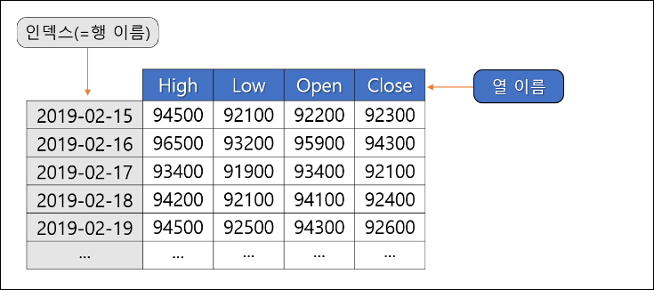
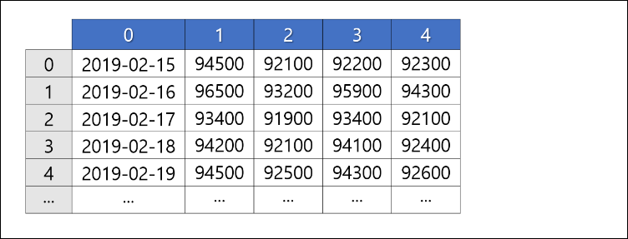
02.
판다스 데이터프레임 생성
판다스 데이터프레임 생성 – 데이터 프레임 이해
데이터프레임 형태
데이터프레임은 인덱스(=행 이름)와 열 이름이 있고 없고에 따라 다른 형태를 갖습니다.
인덱스란 행을 특정지어 조회할 때, 열 이름은 열을 특정지어 조회할 때 사용하는 정보입니다.
1) 인덱스와 열 이름이 없는 형태
우선 인덱스와 열 이름이 없는 데이터프레임 형태입니다.
열 이름이 없는 데이터프레임은 실무에서는 자주 볼 수 없을 것입니다.

Slide 30
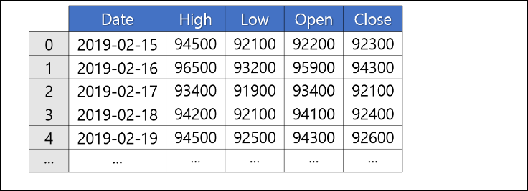
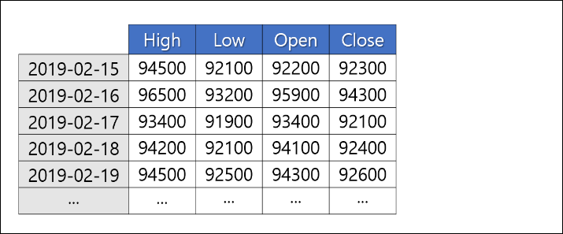
02.
판다스 데이터프레임 생성
판다스 데이터프레임 생성 – 데이터 프레임 이해
2) 열 이름을 지정한 형태
열 이름만 지정한 데이터프레임 형태입니다.
특별히 인덱스를 지정할 필요가 없는 경우가 많으므로 자주 보게 되는 형태입니다.
3) 인덱스와 열 이름을 지정한 형태
인덱스와 열 이름 모두를 지정한 데이터프레임 형태입니다.
주식 시세와 같은 날짜가 인덱스로 지정되는 경우가 많습니다.

Slide 31
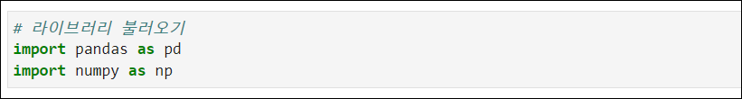
02.
판다스 데이터프레임 생성
판다스 데이터프레임 생성 – 데이터 프레임 직접 만들기
데이터프레임 직접 만들기
pd.DataFrame() 함수를 사용해 데이터프레임을 직접 만들 수 있습니다.
대부분 리스트, 딕셔너리, Numpy 배열로부터 데이터프레임을 만듭니다.
데이터프레임을 만들기 위해서는 다음 세 가지를 위한 데이터가 필요합니다.
데이터
열 이름
인덱스 이름
열 이름을 지정하지 않으면 열 번호에 기반한 정수(0, 1, 2...)가 열 이름이 됩니다.
인덱스 이름을 지정하지 않으면 행 번호에 기반한 정수(0, 1, 2...)가 인덱스 이름이 됩니다.
머신러닝 모델의 성능 정보 등을 데이터프레임 형태로 분석해야 할 경우가 있으니 잘 알아야 합니다.
라이브러리 불러오기
데이터프레임을 사용하기 위해서 pandas 라이브러리를 pd 별칭을 주어 불러옵니다.
pd 대신 다른 별칭을 써도 되지만, 이미 일반적으로 사용하는 pd를 별칭으로 사용합니다.

Slide 32
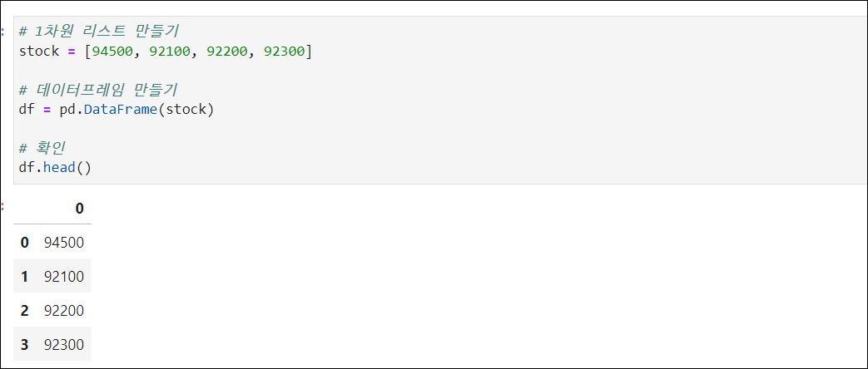

02.
판다스 데이터프레임 생성
판다스 데이터프레임 생성 – 데이터 프레임 직접 만들기
리스트로 만들기
인덱스를 지정하지 않으면 행 번호가 인덱스, 열 번호가 열 이름이 됩니다.

Slide 33

02.
판다스 데이터프레임 생성
판다스 데이터프레임 생성 – 데이터 프레임 직접 만들기
필요하면 인덱스와 열 이름을 별도로 지정할 수 있습니다.

Slide 34


02.
판다스 데이터프레임 생성
판다스 데이터프레임 생성 – 데이터 프레임 직접 만들기
딕셔너리로 만들기
딕셔너리로 데이터프레임을 만들면 딕셔너리의 키가 열 이름이 됩니다.
인덱스를 지정하지 않으면 행 번호가 인덱스가 됩니다.
필요하면 인덱스를 별도로 지정할 수 있습니다.

Slide 35


02.
판다스 데이터프레임 생성
판다스 데이터프레임 생성 – 데이터 프레임 직접 만들기 연습문제

Slide 36

02.
판다스 데이터프레임 생성
판다스 데이터프레임 생성 – CSV파일 읽어오기
CSV파일 읽어오기
분석용 데이터는 대부분 파일에서 읽어 가져오니 잘 익혀야 할 기능입니다.
read_csv() 함수를 사용해서 CSV 파일에서 데이터를 읽어옵니다.
[주요옵션]
sep: 구분자 지정(기본값 = 콤마)
header: 헤더가 될 행 번호 지정(기본값 = 0)
index_col: 인덱스 열 지정(기본값 = False)
names: 열 이름으로 사용할 문자열 리스트
encoding: 인코딩 방식을 지정
[pop_simple 데이터 셋 정보]
year: 연도
household: 가구 수
k_male: 한국인 남자
k_female: 한국인 여자
f_male: 외국인 남자
f_female: 외국인 여자

Slide 37

02.
판다스 데이터프레임 생성
판다스 데이터프레임 생성 – CSV파일 읽어오기 연습문제

Slide 38


02.
판다스 데이터프레임 생성
판다스 데이터프레임 생성 – 인덱스 다시 설정
인덱스 다시 설정
일반 열을 인덱스 열로 설정하거나, 행 순서에 기반한 정수값 인덱스로 초기화 할 수 있습니다.
1) 일반 열을 인덱스로 지정
파일을 불러올 때 index_col 옵션을 사용해 인덱스가 될 열을 선택할 수 있습니다.
파일을 불러온 후에 set_index() 메서드를 사용해 인덱스가 될 열을 설정할 수 있습니다.

Slide 39

02.
판다스 데이터프레임 생성
판다스 데이터프레임 생성 – 인덱스 다시 설정
2) 인덱스 이름 삭제
인덱스 이름은 특별히 사용할 일이 없으므로 삭제합니다.

Slide 40



02.
판다스 데이터프레임 생성
판다스 데이터프레임 생성 – 인덱스 다시 설정
3) 인덱스 초기화
reset_index() 메서드를 사용해 행 번호에 기반한 정수 값으로 인덱스를 초기화 할 수 있습니다.
drop=True를 설정하면 기존 인덱스 열을 일반 열로 가져오지 않고 버립니다.(기본값=False)

Slide 41


02.
판다스 데이터프레임 생성
판다스 데이터프레임 생성 – 인덱스 다시 설정 연습문제

Slide 42


02.
판다스 데이터프레임 생성
판다스 데이터프레임 생성 – 인덱스 다시 설정 연습문제

Slide 43

02.
판다스 데이터프레임 생성
판다스 데이터프레임 생성 – 인덱스 다시 설정 연습문제

Slide 44
03.
판다스 데이터프레임 탐색
데이터프레임 탐색은 데이터프레임의 키와 몸무게를 재는 것이라 할 수 있습니다.
파일에서 불러온 데이터의 크기, 내용, 분포, 누락된 값 등을 확인할 수 있어야 합니다.
확인된 내용을 통해 데이터 전처리 필요 여부를 결정합니다.
데이터를 알아야 데이터를 분석할 수 있습니다.

Slide 45

03.
판다스 데이터프레임 탐색
판다스 데이터프레임 탐색 – 데이터프레임 탐색
데이터프레임 탐색
데이터프레임 탐색은 데이터프레임의 키와 몸무게를 재는 것이라 할 수 있습니다.
파일에서 불러온 데이터의 크기, 내용, 분포, 누락된 값 등을 확인할 수 있어야 합니다.
확인된 내용을 통해 데이터 전처리 필요 여부를 결정합니다.
데이터를 알아야 데이터를 분석할 수 있습니다.
[tips 데이터 셋 정보]
total_bill: 금액
tip: 팁
sex: 성별(Male, Female)
smoker: 흡연 여부(Yes. No)
day: 요일([Thur, Fri, Sat, Sun)
time: 시간(Dinner, Lunch)
size: 고객 수

Slide 46

03.
판다스 데이터프레임 탐색
판다스 데이터프레임 탐색 – 데이터프레임 탐색
우선 익숙해져야 할 것들
head(): 상위 데이터 확인
tail(): 하위 데이터 확인
shape: 데이터프레임 크기
index: 인덱스 정보 확인
values: 값 정보 확인
columns: 열 정보 확인
dtypes: 열 자료형 확인
info(): 열에 대한 상세한 정보 확인
describe(): 기술통계정보 확인

Slide 47

03.
판다스 데이터프레임 탐색
판다스 데이터프레임 탐색 – 데이터프레임 탐색
앞, 뒤 일부 데이터, 크기 확인
head(n), tail(n) 메서드를 사용해 앞 뒤 데이터를 확인합니다.
개수를 지정하지 않으면 기본적으로 5개 행이 조회됩니다.
1) 상위 데이터 확인

Slide 48


03.
판다스 데이터프레임 탐색
판다스 데이터프레임 탐색 – 데이터프레임 탐색
2) 하위 데이터 확인
3) 크기 확인
(rows, cols) 값을 갖는 튜플 형태로 확인이 가능합니다.
데이터를 분석할 때 처리할 데이터 양을 확인하는 목적으로 많이 사용 합니다.

Slide 49



03.
판다스 데이터프레임 탐색
판다스 데이터프레임 탐색 – 데이터프레임 탐색
열, 행 정보 보기
인덱스 확인
2) 값 확인
values 속성 조회 결과는 Array 입니다.
3) 열 확인

Slide 50

03.
판다스 데이터프레임 탐색
판다스 데이터프레임 탐색 – 데이터프레임 탐색
4) 자료형 확인
int64: 정수형 데이터(int)
float64: 실수형 데이터(float)
object: 문자열 데이터(string)

Slide 51


03.
판다스 데이터프레임 탐색
판다스 데이터프레임 탐색 – 데이터프레임 탐색
5) 기술 통계 확인
기술 통계(Descriptive Statistics)는 데이터의 정리, 요약, 해석, 표현 등을 통해 데이터가 갖는 특성을 나타내는 정보입니다.
describe() 메서드는 데이터에 대한 많은 정보를 제공하는 매우 중요한 메서드입니다.
개수(count), 평균(mean), 표준편차(std), 최솟값(min), 사분위값(25%, 50%, 75%), 최댓값(max)을 표시합니다.
일부 열에 대해서만 기술 통계를 확인할 수 있습니다.

Slide 52


03.
판다스 데이터프레임 탐색
판다스 데이터프레임 탐색 – 데이터프레임 탐색 연습문제

Slide 53



03.
판다스 데이터프레임 탐색
판다스 데이터프레임 탐색 – 데이터프레임 탐색 연습문제

Slide 54

03.
판다스 데이터프레임 탐색
판다스 데이터프레임 탐색 – 데이터프레임 탐색
정렬해서 보기
인덱스를 기준으로 정렬하는 방법과 특정 열을 기준으로 정렬하는 방법이 있습니다.
sort_values() 메서드로 특정 열을 기준으로 정렬합니다.
ascending 옵션을 설정해 오름차순, 내림차순을 설정할 수 있습니다.
ascending=True: 오름차순 정렬(기본값)
ascending=False: 내림차순 정렬

Slide 55

03.
판다스 데이터프레임 탐색
판다스 데이터프레임 탐색 – 데이터프레임 탐색
정렬해서 보기
172, 111이 바뀐 것을 확인한다.

Slide 56


03.
판다스 데이터프레임 탐색
판다스 데이터프레임 탐색 – 데이터프레임 탐색 연습문제

Slide 57


03.
판다스 데이터프레임 탐색
판다스 데이터프레임 탐색 – 데이터프레임 탐색 연습문제

Slide 58


03.
판다스 데이터프레임 탐색
판다스 데이터프레임 탐색 – 데이터프레임 탐색
기본 집계
데이터를 좀더 이해하기 위해 고유값, 합, 평균, 최댓값, 최솟값 등을 확인합니다.
고유값 확인
범주형 열(열이 가진 값이 일정한 값인 경우, 성별, 등급 등)인지 확인할 때 사용합니다.
1) 고유값 확인
unique() 메서드로 고유값을 확인하며, 결과값은 배열 형태가 됩니다.
2) 고윳값과 개수 확인
value_counts() 메서드로 고윳값과 그 개수를 확인하며, 결괏값은 시리즈 형태가 됩니다.
dropna 옵션을 생략하거나 dropna=True로 지정하면 NaN 값은 대상에서 제외합니다.

Slide 59

03.
판다스 데이터프레임 탐색
판다스 데이터프레임 탐색 – 데이터프레임 탐색
2) 고유값과 개수 확인
막대 차트로 시각화를 함으로써 숫자 데이터보다 더 쉽게 비교 할 수 있다.

Slide 60

03.
판다스 데이터프레임 탐색
판다스 데이터프레임 탐색 – 데이터프레임 탐색
2) 고유값과 개수 확인
고유값 열 개수, 비중 검색이 가능하다.

Slide 61


03.
판다스 데이터프레임 탐색
판다스 데이터프레임 탐색 – 데이터프레임 탐색
최빈값 확인
최빈값은 가장 많이 관측되는 수, 즉 주어진 값 중에서 가장 자주 나오는 값입니다.
예를 들어, {1, 3, 6, 6, 6, 7, 7, 12, 12, 17}의 최빈값은 6입니다.
최빈값은 산술 평균과 달리 유일한 값이 아닐 수도 있습니다.
mode() 메서드로 최빈값을 확인할 수 있습니다.
최빈값이 여렷인 경우 행으로 구분되어 표시됩니다.
기본 통계 메서드 사용
데이터를 1차 집계 한 후 분석을 진행하는 경우가 많으므로 필히 알아두어야 할 내용입니다.
이후에 배우는 Groupby 기능에서 같이 사용됩니다.
우선 간단한 데이터프레임을 만들어 전체 집계를 해봅니디.

Slide 62

03.
판다스 데이터프레임 탐색
판다스 데이터프레임 탐색 – 데이터프레임 탐색
df.sum()은 df.sum(axis=0) 과 같으며 전체 열 기준으로 합을 집계합니다
전체 행 기준으로 집계를 하려면 df.sum(axis=1) 형태로 axis=1을 지정합니다.

Slide 63

03.
판다스 데이터프레임 탐색
판다스 데이터프레임 탐색 – 데이터프레임 탐색
tip 데이터프레임에 대한 집계를 수행해 봅니다.

Slide 64

03.
판다스 데이터프레임 탐색
판다스 데이터프레임 탐색 – 데이터프레임 탐색
tip 데이터프레임에 대한 집계를 수행해 봅니다.

Slide 65


03.
판다스 데이터프레임 탐색
판다스 데이터프레임 탐색 – 데이터프레임 탐색 연습문제

Slide 66


03.
판다스 데이터프레임 탐색
판다스 데이터프레임 탐색 – 실습

Slide 67


03.
판다스 데이터프레임 탐색
판다스 데이터프레임 탐색 – 실습

Slide 68


03.
판다스 데이터프레임 탐색
판다스 데이터프레임 탐색 – 실습

Slide 69



03.
판다스 데이터프레임 탐색
판다스 데이터프레임 탐색 – 실습

Slide 70


03.
판다스 데이터프레임 탐색
판다스 데이터프레임 탐색 – 실습

Slide 71


03.
판다스 데이터프레임 탐색
판다스 데이터프레임 탐색 – 실습

Slide 72

03.
판다스 데이터프레임 탐색
판다스 데이터프레임 탐색 – 실습

Slide 73
04.
판다스 데이터프레임 조회

Slide 74


04.
판다스 데이터프레임 조회
판다스 데이터프레임 조회 – 데이터 읽어오기
데이터프레임 조회
보고자 하는 데이터를 즉시 조회할 수 있도록 반복 학습과 실습을 통해 익숙해져야 합니다.
데이터프레임을 대상으로 조회하는 방법은 다양합니다.
그 중 한 가지 방법을 선택해 일관되게 사용하기를 권고합니다.
데이터 읽어오기

Slide 75


04.
판다스 데이터프레임 조회
판다스 데이터프레임 조회 – 특정 열 조회
특정 열 조회
df.loc[ : , [열 이름1, 열 이름2,...]] 형태로 조회할 열 이름을 리스트로 지정합니다.
조회할 열이 하나면 리스트 형태가 아니어도 됩니다.
열 부분은 생략할 수 있었지만, 행 부분을 생략할 수는 없습니다.
하지만 df[[열 이름1, 열 이름2,...]] 형태로 인덱서를 생략함이 일반적입니다.

Slide 76


04.
판다스 데이터프레임 조회
판다스 데이터프레임 조회 – 특정 열 조회 연습문제

Slide 77

04.
판다스 데이터프레임 조회
판다스 데이터프레임 조회 – 열 범위 조회
열 범위 조회
범위 조회는 df.loc[:, 열 이름1:열 이름2] 형태로 조회합니다.
범위는 하나만 지정할 수 있어 리스트가 될 수 없으니 대괄호를 사용하지 않습니다.
범위 마지막 열도 조회 대상에 포함됩니다.

Slide 78


04.
판다스 데이터프레임 조회
판다스 데이터프레임 조회 – 조건으로 조회
조건으로 조회
df.loc[조건] 형태로 조건을 지정해 조건에 만족하는 데이터만 조회할 수 있습니다.
우선 조건이 제대로 판단이 되는지 확인한 후 그 조건을 대괄호 안에 넣으면 됩니다.
1) 단일 조건 조회
조건을 변수로 선언해 사용할 수 있습니다.

Slide 79

04.
판다스 데이터프레임 조회
판다스 데이터프레임 조회 – 조건으로 조회
2) 여러 조건 조회
[ ]안에 조건을 여러개 연결할 때 and와 or 대신에 &와 |를 사용해야 합니다.
그리고 각 조건들은 (조건1) & (조건2) 형태로 괄호로 묶어야 합니다.

Slide 80


04.
판다스 데이터프레임 조회
판다스 데이터프레임 조회 – 조건으로 조회
3) 편리한 isin(), between() 메서드
isin([값1, 값2,..., 값n]): 값1 또는 값2 또는...값n인 데이터만 조회합니다.
위 구문은 다음과 같은 의미를 갖습니다.

Slide 81


04.
판다스 데이터프레임 조회
판다스 데이터프레임 조회 – 조건으로 조회
3) 편리한 isin(), between() 메서드
between(값1, 값2): 값1 ~ 값2까지 범위안의 데이터만 조회합니다.
위 구문은 다음과 같은 의미를 갖습니다.

Slide 82


04.
판다스 데이터프레임 조회
판다스 데이터프레임 조회 – 조건으로 조회
4) 조건을 만족하는 행의 일부 열 조회
df.loc[조건, ['열 이름1', '열 이름2',...]] 형태로 조회할 열을 리스트로 지정합니다.

Slide 83

04.
판다스 데이터프레임 조회
판다스 데이터프레임 조회 – 조회 정리
조회 정리
지금까지 배운 데이터프레임 조회에 대해 정리합니다.
굵게 표시된 코드형태로 조회하되, 원래 코드가 무엇인지는 꼭 알고 있어야 합니다.
조건 조회 시 열 정보가 생략되면 loc 를 생략할 수 있으나 생략하지 않기를 권고합니다.
df['score'] 를 df.score로 작성할 수 있으나 df['score'] 형태로 사용하기를 권고합니다.

Slide 84


04.
판다스 데이터프레임 조회
판다스 데이터프레임 조회 – 인덱스 초기화
인덱스 초기화
다음과 같은 경우 인덱스 초기화가 필요합니다.
기존 데이터프레임에서 일부 행을 가져와 새로 만든 데이터프레임
일부 행이 지워진 데이터프레임
특히 0부터 시작하는 정수형 인덱스의 경우 초기화를 하는 것이 좋습니다.
깔끔한 데이터가 사용하기 좋은 데이터입니다.
reset_index() 메서드로 인덱스를 초기화합니다.
기존 인덱스 값은 의미가 없으므로 drop=True 옵션을 지정해 제거합니다.
inplace=True 옵션을 지정하지 않으면 실제 반영되지 않습니다.

Slide 85


04.
판다스 데이터프레임 조회
판다스 데이터프레임 조회 – 실습

Slide 86


04.
판다스 데이터프레임 조회
판다스 데이터프레임 조회 – 실습

Slide 87

04.
판다스 데이터프레임 조회
판다스 데이터프레임 조회 – 실습

Slide 88


04.
판다스 데이터프레임 조회
판다스 데이터프레임 조회 – 실습

Slide 89


04.
판다스 데이터프레임 조회
판다스 데이터프레임 조회 – 실습

Slide 90

04.
판다스 데이터프레임 조회
판다스 데이터프레임 조회 – 실습

Slide 91

04.
판다스 데이터프레임 조회
판다스 데이터프레임 조회 – 실습

Slide 92
05.
판다스 데이터프레임 집계

Slide 93


05.
판다스 데이터프레임 집계
판다스 데이터프레임 집계
데이터프레임 집계
상세 데이터가 아닌 집계된 데이터에 대한 분석을 자주 요구하니 익숙해져야 할 내용입니다.
sum(), mean(), max(), min(), count() 메서드를 사용해 지정한 열 또는 열들을 기준으로 집계합니다.
평균을 구하는 메서드가 avg()가 아닌 mean() 임을 주의하기 바랍니다.
우선 집계에 대하여 다음과 같이 정리해 볼 수 있습니다.
연속값, 범주값이라는 용어에 익숙해 져야한다.
대부분은 범주값을 기준으로 연속값의 합, 평균 등을 집계합니다.
가끔은 범주값의 개수나 최빈값을 집계하기도 합니다.
집계 결과에 대한 시각화를 통해 더 나은 통찰력을 얻게 합니다.

Slide 94



05.
판다스 데이터프레임 집계
판다스 데이터프레임 집계 – 합 구하기
합 구하기
열 하나 집계
우선 특정 열의 값 합은 다음과 같이 구할 수 있습니다.
1) 집계하기
만일 day 별로 합을 구하고자 한다면 다음과 같이 합니다.
아래 결과 값 네 개를 더하면 전체 합이 됩니다.
as_index=True를 설정(기본값)하면 집계 기준이 되는 열이 인덱스 열이 됩니다.
집계 결과가 tip 열만 가지니 시리즈가 됩니다.
as_index=False를 설정하면 행 번호를 기반으로 한 정수 값이 인덱스로 설정됩니다.

Slide 95

05.
판다스 데이터프레임 집계
판다스 데이터프레임 집계 – 합 구하기
2) 데이터프레임으로 선언
집계 결과를 새로운 데이터프레임으로 선언하여 사용하는 경우가 많습니다.
집계된 결과를 반복해서 사용하거나, 분석 대상이 되는 경우 데이터프레임으로 선언함이 유익합니다.

Slide 96

05.
판다스 데이터프레임 집계
판다스 데이터프레임 집계 – 합 구하기
3) 집계 결과 시각화
위 과정으로 집계한 결과를 막대그래프로 간단히 시각화 해봅니다.
matplotlib 패키지의 pyplot을 plt 별칭을 주어 불러와 시각화에 사용합니다.

Slide 97

05.
판다스 데이터프레임 집계
판다스 데이터프레임 집계 – 합 구하기
3) 집계 결과 시각화
plt.bar() 대신 plt.barh() 함수를 사용해 가로 막대그래프를 표시할 수 있습니다.

Slide 98


05.
판다스 데이터프레임 집계
판다스 데이터프레임 집계 – 합 구하기
4)선 그래프
연속형 값의 변화 추이를 볼 때 선 그래프가 유용합니다.

Slide 99


05.
판다스 데이터프레임 집계
판다스 데이터프레임 집계 – 합 구하기
5)히스토그램
연속형 값의 분포를 볼 때는 히스토그램이 유용합니다.

Slide 100


05.
판다스 데이터프레임 집계
판다스 데이터프레임 집계 – 합 구하기
여러 열 집계
여러 열에 대한 집계를 같이 할 수 있습니다.
[ ['total_bill', 'tip'] ].sum() 형태와 같이 집계 대상 열을 리스트로 지정합니다.
sum() 메서드 앞에 아무 열도 지정하지 않으면 기준열 이외의 모든 열에 대한 집계가 수행됩니다.
numeric_only=True 를 설정하면 숫자 열에 대해서만 집계됩니다,

Slide 101

05.
판다스 데이터프레임 집계
판다스 데이터프레임 집계 – 합 구하기
by=['day', 'smoker'] 과 같이 집계 기준 열을 여럿 설정할 수도 있습니다.

Slide 102


05.
판다스 데이터프레임 집계
판다스 데이터프레임 집계 – 평균, 최댓값, 최솟값, 개수 구하기
평균, 최댓값, 최솟값, 개수 구하기
위와 동일한 방법으로 평균, 최댓값, 최솟값, 개수를 집계할 수 있습니다.
sum() 메서드 대신 관련된 메서드만 적절히 지정하면 됩니다.
1) 평균 구하기

Slide 103

05.
판다스 데이터프레임 집계
판다스 데이터프레임 집계 – 평균, 최댓값, 최솟값, 개수 구하기
2) 최댓값, 최솟값, 개수 구하기

Slide 104


05.
판다스 데이터프레임 집계
판다스 데이터프레임 집계 – 실습

Slide 105


05.
판다스 데이터프레임 집계
판다스 데이터프레임 집계 – 실습

Slide 106


05.
판다스 데이터프레임 집계
판다스 데이터프레임 집계 – 실습

Slide 107

05.
판다스 데이터프레임 집계
판다스 데이터프레임 집계 – 실습

Slide 108
06.
판다스 데이터프레임 변경

Slide 109

06.
판다스 데이터프레임 변경
판다스 데이터프레임 변경
데이터프레임 변경 (1)
데이터 전처리를 위해 꼭 익혀두어야 할 내용입니다.
반복 학습과 실습을 통해서 익숙해져야 합니다.

Slide 110

06.
판다스 데이터프레임 변경
판다스 데이터프레임 변경 – 열 이름 변경
열 이름 변경
기존 데이터프레임의 열 이름을 적절히 변경해야 할 경우가 있습니다.
또는 집계 결과를 가진 열 이름을 이해하기 쉽게 변경해야 할 경우도 있습니다.
1) 일부 열 이름 변경
rename() 메서드를 사용해 변경 전후의 열 이름을 딕셔너리 형태로 나열하는 방법으로 변경합니다.
inplace=True 옵션을 설정해야 변경 사항이 실제 반영이 됩니다.
다음과 같이 열 이름을 변경합니다.
total_bill_amount → total_bill
male_female → sex
smoke_yes_no → smoker
week_name → day
dinner_lunch → time

Slide 111

06.
판다스 데이터프레임 변경
판다스 데이터프레임 변경 – 열 이름 변경
2) 모든 열 이름 변경
모든 열 이름을 변경할 때는 columns 속성을 변경합니다.
변경이 필요없는 열은 기존 이름을 부여해 변경합니다.

Slide 112


06.
판다스 데이터프레임 변경
판다스 데이터프레임 변경 – 열 추가
열 추가
새로운 열을 추가하여 기존 데이터에서 계산된 결괏값을 저장해야할 경우가 있습니다.
total_bill에 tip을 더한 값을 갖는 final_amt 열을 추가합니다.
insert() 메서드를 사용하면 원하는 위치에 열을 추가할 수 있습니다.

Slide 113


06.
판다스 데이터프레임 변경
판다스 데이터프레임 변경 – 열 추가 연습문제

Slide 114

06.
판다스 데이터프레임 변경
판다스 데이터프레임 변경 – 열 삭제
열 삭제
뭔가를 삭제할 때는 항상 조심x100 해야 합니다.
1) 열 하나 삭제
drop() 메서드를 사용해 열을 삭제합니다.
axis=0: 행 삭제(기본 값)
axis=1: 열 삭제
inplace=True 옵션을 지정해야 실제로 반영이 됩니다.
2) 여러 열 삭제
삭제할 열을 리스트 형태로 전달해 한 번에 여러 열을 제거할 수 있습니다.

Slide 115

06.
판다스 데이터프레임 변경
판다스 데이터프레임 변경 – 열 삭제
2) 여러 열 삭제
삭제할 열을 리스트 형태로 전달해 한 번에 여러 열을 제거할 수 있습니다.

Slide 116

06.
판다스 데이터프레임 변경
판다스 데이터프레임 변경 – 범주값 변경
범주값 변경
map() 메서드를 사용하면 범주형 값을 다른 값으로 쉽게 변경 할 수 있습니다.

Slide 117

06.
판다스 데이터프레임 변경
판다스 데이터프레임 변경 – 범주값 변경
다음 구문은 Male, Female을 각각 숫자 1, 0으로 변경합니다.

Slide 118

06.
판다스 데이터프레임 변경
판다스 데이터프레임 변경 – 범주값 변경
replace() 메서드도 map() 메서드와 비슷한 방법으로 사용할 수 있습니다.

Slide 119

06.
판다스 데이터프레임 변경
판다스 데이터프레임 변경 – 범주값 변경
다음 구문은 1, 0을 각각 Male, Female로 변경합니다.

Slide 120


06.
판다스 데이터프레임 변경
판다스 데이터프레임 변경 – 범주값 변경 연습문제

Slide 121

06.
판다스 데이터프레임 변경
판다스 데이터프레임 변경 – 범주값 만들기
범주값 만들기
연속값을 구간을 나누어 범주값으로 표현하는 과정을 이산화(Discretization) 라고 합니다.
cut(), qcut() 함수를 사용하여 쉽게 이산화 과정을 수행할 수 있습니다.
연속값을 이산화 함으로써 더 심도있는 데이터 분석이 가능해집니다.
예를 들어 점수를 일정 구간으로 구분하면 점수 구간별 분석이 가능해집니다.
또한 데이터가 단순해져 머신러닝 학습 과정과, 모델 성능이 향상될 수 있습니다.
사용 방법이 다소 어렵지만 알아두면 상당히 편리한 기능입니다.

Slide 122


06.
판다스 데이터프레임 변경
판다스 데이터프레임 변경 – 범주값 만들기
1) cut() 함수
크기를 기준으로 구간을 나누고 싶을 때 cut() 함수를 사용합니다.
범위 개수를 지정하면 자동으로 크기를 기준으로 나눕니다.

Slide 123


06.
판다스 데이터프레임 변경
판다스 데이터프레임 변경 – 범주값 만들기
각 구간의 경계 값을 직접 지정할 수 있습니다.
우선 tip 열의 기술통계 정보를 살펴봅니다.
다음 구문은 아래 범위에 따른 값을 갖는 tip_grp 열을 추가합니다.
2.0 이하 → 'a'
2.0 초과 2.9 이하 → 'b'
2.9 초과 3.5625 이하 → 'c'
3.5625 초과 10.0 이하 → 'd'
음의 무한대는 -np.inf, 양의 무한대는 np.inf로 지정합니다.

Slide 124


06.
판다스 데이터프레임 변경
판다스 데이터프레임 변경 – 범주값 만들기 연습문제

Slide 125

06.
판다스 데이터프레임 변경
판다스 데이터프레임 변경 – 범주값 만들기 연습문제

Slide 126


06.
판다스 데이터프레임 변경
판다스 데이터프레임 변경 – 범주값 만들기
2) qcut() 함수
개수를 기준으로 구간을 나누고 싶을 때 qcut() 함수를 사용합니다.
구간 개수를 지정하면 자동으로 동일한 개수를 갖는 구간이 만들어집니다.
위 연습문제는 total_bill 열의 사분위 값을 기준으로 cut() 함수를 사용해 범위를 나누었습니다.
사분위는 값 개수를 기준으로 4분의 1씩 데이터를 갖는 4개 구간을 만든 것입니다.
그러므로 qcut() 함수를 사용해 4개 구간으로 나누면 같은 결과를 얻게 됩니다.
다음과 같이 집계해서 이전의 결과와 같음을 확인할 수 있습니다.

Slide 127


06.
판다스 데이터프레임 변경
판다스 데이터프레임 변경 – 실습

Slide 128

06.
판다스 데이터프레임 변경
판다스 데이터프레임 변경 – 실습

Slide 129

06.
판다스 데이터프레임 변경
판다스 데이터프레임 변경 – 실습

Slide 130




06.
판다스 데이터프레임 변경
판다스 데이터프레임 변경 – 실습

Slide 131

06.
판다스 데이터프레임 변경
판다스 데이터프레임 변경 – 실습

Slide 132


06.
판다스 데이터프레임 변경
판다스 데이터프레임 변경 – 실습

Slide 133

06.
판다스 데이터프레임 변경
판다스 데이터프레임 변경 – 실습

Slide 134


06.
판다스 데이터프레임 변경
판다스 데이터프레임 변경 – 결측치 처리
데이터프레임 변경 (2)
정확한 데이터 분석을 위해서는 정확한 데이터가 준비되어야 합니다.
정확한 데이터 준비를 위해 누락된 데이터나 중복 데이터를 제거하는 전처리 작업이 필요합니다.
결측치 처리
NaN 값, 즉 결측치는 정확한 분석을 방해합니다.
NaN 값을 만나면 오류가 발생하는 함수도 있습니다.
NaN 값은 제거하든지 다른 값(예를 들면 평균값, 최빈값 등)으로 채워야 합니다.

Slide 135

06.
판다스 데이터프레임 변경
판다스 데이터프레임 변경 – 결측치 처리
[airquality 데이터 셋 정보]
Ozone: 오존 농도
Solar.R: 태양복사량
Wind: 풍속
Temp: 기온
Month: 월
Day: 일

Slide 136

06.
판다스 데이터프레임 변경
판다스 데이터프레임 변경 – 결측치 처리
결측치 찾기
결측치 존재 여부를 확인하고 이를 어떻게 처리할 지 방법을 결정해야 합니다.
결측치를 확인할 수 있는 방법은 많습니다.
1) info() 메서드로 확인

Slide 137


06.
판다스 데이터프레임 변경
판다스 데이터프레임 변경 – 결측치 처리
2) isnull(), notnull() 메서드 사용
isnull() 메서드는 결측치면 True, 유효한 값이면 False를 반환합니다.
notnull() 메서드는 결측치면 False, 유효한 값이면 True를 반환합니다.
isnull() 대신 isna(), notnull() 대신 notna() 메서드를 사용해도 됩니다.

Slide 138

06.
판다스 데이터프레임 변경
판다스 데이터프레임 변경 – 결측치 처리
sum() 메서드를 사용해 True 값의 개수, 즉 열의 결측치 개수를 확인할 수 있습니다.

Slide 139

06.
판다스 데이터프레임 변경
판다스 데이터프레임 변경 – 결측치 처리
결측치 제거
dropna() 메서드로 결측치가 있는 열이나 행을 제거할 수 있습니다.
inplace=True 옵션을 지정해야 해당 데이터프레임에 실제로 반영됩니다.
axis 옵션으로 행을 제거할 지 열을 제거할 지 지정합니다.
axis=0: 행 제거(기본값)
axis=1: 열 제거

Slide 140


06.
판다스 데이터프레임 변경
판다스 데이터프레임 변경 – 결측치 처리
1) 어떤 열이든 결측치가 있는 행 제거
dropna() 메서드는 기본적으로 어느 열이든 결측치가 있는 행을 제거합니다.

Slide 141


06.
판다스 데이터프레임 변경
판다스 데이터프레임 변경 – 결측치 처리
2) 특정 열에 결측치가 있는 행 제거
subset 옵션에 열을 지정해 해당 열에 결측치가 있는 행을 제거합니다.

Slide 142

06.
판다스 데이터프레임 변경
판다스 데이터프레임 변경 – 결측치 처리
3) 결측치가 있는 모든 열 제거
axis=1 옵션을 지정해 열을 제거할 수 있습니다.

Slide 143


06.
판다스 데이터프레임 변경
판다스 데이터프레임 변경 – 결측치 처리
결측치 채우기
fillna() 메서드를 사용해 결측치를 다른 값으로 채울 수 있습니다.
1) 평균값으로 채우기
결측치가 있는 열의 평균값을 구한 후 결측치를 그 값으로 채웁니다.
2) 특정 값으로 채우기
모든 결측치, 또는 일부 결측치를 특정 값으로 채웁니다.

Slide 144


06.
판다스 데이터프레임 변경
판다스 데이터프레임 변경 – 결측치 처리
3) 직전 행의 값 또는 바로 다음 행의 값으로 채우기
결측치를 바로 앞의 값이나 바로 다음에 나오는 값으로 채웁니다.
날짜 또는 시간의 흐름에 따른 값을 갖는 시계열 데이터 처리시 유용합니다.
method='ffill': 바로 앞의 값으로 변경(Forward Fill)
method='bfill': 바로 다음 값으로 변경(Backward Fill)

Slide 145


06.
판다스 데이터프레임 변경
판다스 데이터프레임 변경 – 결측치 처리
4) 선형보간법으로 채우기
interpolate() 메서드를 사용해 선형보간법으로 채울 수 있습니다.

Slide 146


06.
판다스 데이터프레임 변경
판다스 데이터프레임 변경 – 가변수 만들기
가변수(Dummy Variable) 만들기
가변수는 일정하게 정해진 범위의 값을 갖는 데이터(범주형 데이터)를 독립된 열로 변환한 것입니다.
특히 범주형 문자열 데이터는 머신러닝 알고리즘에 사용하려면 숫자로 변환해야 합니다.
가변수를 만드는 과정을 One-Hot-Encoding 이라고 부르기도 합니다.
get_dummies() 함수를 사용해서 가변수를 쉽게 만들 수 있습니다.

Slide 147

06.
판다스 데이터프레임 변경
판다스 데이터프레임 변경 – 가변수 만들기
범주형 변수 확인
범주형 여부를 우선 확인해야 합니다.
문자열 값을 갖는 열이 범수형 값을 갖는 경우가 많습니다.

Slide 148


06.
판다스 데이터프레임 변경
판다스 데이터프레임 변경 – 가변수 만들기
변수 개별 처리
columns 옵션에 열을 하나 지정해 처리할 수 있습니다.
자동으로 원본 열이 제거되고, 열 이름이 prefix로 사용됩니다.
다중공선성 문제를 없애기 위해 drop_first=True 옵션을 지정합니다.

Slide 149


06.
판다스 데이터프레임 변경
판다스 데이터프레임 변경 – 가변수 만들기
일괄 처리
columns 옵션에 대상 열을 리스트로 지정해 한 번에 처리합니다.
자동으로 열 이름이 prefix로 지정되며 원본 열이 제거됩니다.
columns 옵션을 지정하지 않으면 문자열 값을 갖는 열 모두를 대상으로 합니다.

Slide 150

06.
판다스 데이터프레임 변경
판다스 데이터프레임 변경 – 가변수 만들기
일괄 처리

Slide 151


06.
판다스 데이터프레임 변경
판다스 데이터프레임 변경 – 실습

Slide 152

06.
판다스 데이터프레임 변경
판다스 데이터프레임 변경 – 실습

Slide 153


06.
판다스 데이터프레임 변경
판다스 데이터프레임 변경 – 실습

Slide 154


06.
판다스 데이터프레임 변경
판다스 데이터프레임 변경 – 실습

Slide 155

06.
판다스 데이터프레임 변경
판다스 데이터프레임 변경 – 실습

Slide 156

06.
판다스 데이터프레임 변경
판다스 데이터프레임 변경 – 실습

Slide 157


06.
판다스 데이터프레임 변경
판다스 데이터프레임 변경 – 데이터프레임 합치기
데이터프레임 변경 (3)
데이터프레임 합치기(Concat)
concat() 함수를 사용해 인덱스 값을 기준으로 두 데이터프레임을 가로 또는 세로로 합칠 수 있습니다.
가로로 합치기
axis=1 옵션을 지정해 가로로 합칠 수 있습니다.

Slide 158



06.
판다스 데이터프레임 변경
판다스 데이터프레임 변경 – 데이터프레임 합치기
1) 데이터 읽어오기

Slide 159

06.
판다스 데이터프레임 변경
판다스 데이터프레임 변경 – 데이터프레임 합치기
2) 데이터프레임 합치기
이제 concat() 함수를 사용해 두 데이터프레임을 합쳐봅니다.
가로로 합치므로 axis=1 옵션을 지정합니다.
join='outer'는 기본 옵션값이므로 생략이 가능합니다.

Slide 160

06.
판다스 데이터프레임 변경
판다스 데이터프레임 변경 – 데이터프레임 합치기
pop02 데이터프레임에는 1981~1984년 데이터가 없어 합쳐진 결과에 결측치가 생깁니다.
join='inner' 옵션을 지정하면 매핑되지 못한 행은 제외됩니다.

Slide 161

06.
판다스 데이터프레임 변경
판다스 데이터프레임 변경 – 데이터프레임 합치기
세로로 합치기
axis=0 옵션을 지정해 세로로 합칠 수 있습니다.(기본값)

Slide 162


06.
판다스 데이터프레임 변경
판다스 데이터프레임 변경 – 데이터프레임 합치기
1) 데이터 읽어오기

Slide 163


06.
판다스 데이터프레임 변경
판다스 데이터프레임 변경 – 데이터프레임 합치기
2) 데이터프레임 합치기
이제 concat() 함수를 사용해 두 데이터프레임을 합칩니다.
세로로 합치므로 axis=0 옵션을 지정하거나 생략합니다.

Slide 164

06.
판다스 데이터프레임 변경
판다스 데이터프레임 변경 – 데이터프레임 합치기
3) 인구 변화량 시각화
인구 변화량을 간단히 시각화 해봅니다.

Slide 165

06.
판다스 데이터프레임 변경
판다스 데이터프레임 변경 – 데이터프레임 합치기
y축에 여러 값을 표시할 수 있습니다. 이때는 범례를 표시하는 것이 좋습니다.

Slide 166

06.
판다스 데이터프레임 변경
판다스 데이터프레임 변경 – 데이터프레임 조인
데이터프레임 조인(Merge)
merge() 함수를 사용 두 데이터프레임을 지정한 키 값을 기준으로 병합할 수 있습니다.

Slide 167


06.
판다스 데이터프레임 변경
판다스 데이터프레임 변경 – 데이터프레임 조인
데이터 읽어오기

Slide 168

06.
판다스 데이터프레임 변경
판다스 데이터프레임 변경 – 데이터프레임 조인
inner 조인
같은 이름의 열이 있으면 on 옵션을 지정하지 않아도 그 열을 기준으로 조인됩니다.
그래도 기준 열을 명시적으로 지정해 주기를 권고합니다.
how='inner' 옵션은 기본 옵션값이므로 생략할 수 있습니다.

Slide 169

06.
판다스 데이터프레임 변경
판다스 데이터프레임 변경 – 데이터프레임 조인
outer 조인
how='outer' 옵션을 지정합니다.

Slide 170


06.
판다스 데이터프레임 변경
판다스 데이터프레임 변경 – 실습

Slide 171


06.
판다스 데이터프레임 변경
판다스 데이터프레임 변경 – 실습

Slide 172

06.
판다스 데이터프레임 변경
판다스 데이터프레임 변경 – 실습

Slide 173


06.
판다스 데이터프레임 변경
판다스 데이터프레임 변경 – 실습

Slide 174


06.
판다스 데이터프레임 변경
판다스 데이터프레임 변경 – 실습

Slide 175


06.
판다스 데이터프레임 변경
판다스 데이터프레임 변경 – 실습

Slide 176


06.
판다스 데이터프레임 변경
판다스 데이터프레임 변경 – 실습

Slide 177


06.
판다스 데이터프레임 변경
판다스 데이터프레임 변경 – 실습

Slide 178


06.
판다스 데이터프레임 변경
판다스 데이터프레임 변경 – 실습

Slide 179

06.
판다스 데이터프레임 변경
판다스 데이터프레임 변경 – 실습

Slide 180


06.
판다스 데이터프레임 변경
판다스 데이터프레임 변경 – 실습

Slide 181

06.
판다스 데이터프레임 변경
판다스 데이터프레임 변경 – 실습

Slide 182



07.
종합실습
종합실습 – 서울시 인구 분석

Slide 183


07.
종합실습
종합실습 – 서울시 인구 분석

Slide 184

07.
종합실습
종합실습 – 서울시 인구 분석

Slide 185


07.
종합실습
종합실습 – 서울시 인구 분석

Slide 186


07.
종합실습
종합실습 – 서울시 인구 분석

Slide 187


07.
종합실습
종합실습 – 서울시 인구 분석

Slide 188

07.
종합실습
종합실습 – 서울시 인구 분석

Slide 189

07.
종합실습
종합실습 – 서울시 인구 분석

Slide 190


07.
종합실습
종합실습 – 서울시 인구 분석

Slide 191


07.
종합실습
종합실습 – 서울시 인구 분석

Slide 192


07.
종합실습
종합실습 – 서울시 인구 분석

Slide 193


07.
종합실습
종합실습 – 판매 현황 분석

Slide 194


07.
종합실습
종합실습 – 판매 현황 분석

Slide 195

07.
종합실습
종합실습 – 판매 현황 분석

Slide 196


07.
종합실습
종합실습 – 판매 현황 분석

Slide 197

07.
종합실습
종합실습 – 판매 현황 분석

Slide 198


07.
종합실습
종합실습 – 판매 현황 분석

Slide 199

07.
종합실습
종합실습 – 판매 현황 분석

Slide 200


07.
종합실습
종합실습 – 판매 현황 분석

Slide 201


07.
종합실습
종합실습 – 판매 현황 분석

Slide 202

07.
종합실습
종합실습 – 판매 현황 분석

Slide 203


07.
종합실습
종합실습 – 판매 현황 분석

Slide 204


07.
종합실습
종합실습 – 판매 현황 분석

Slide 205


07.
종합실습
종합실습 – 판매 현황 분석

Slide 206

07.
종합실습
종합실습 – 판매 현황 분석

Slide 207

07.
종합실습
종합실습 – 판매 현황 분석

